Slide 1
3°
S13
26/set

Slide 2
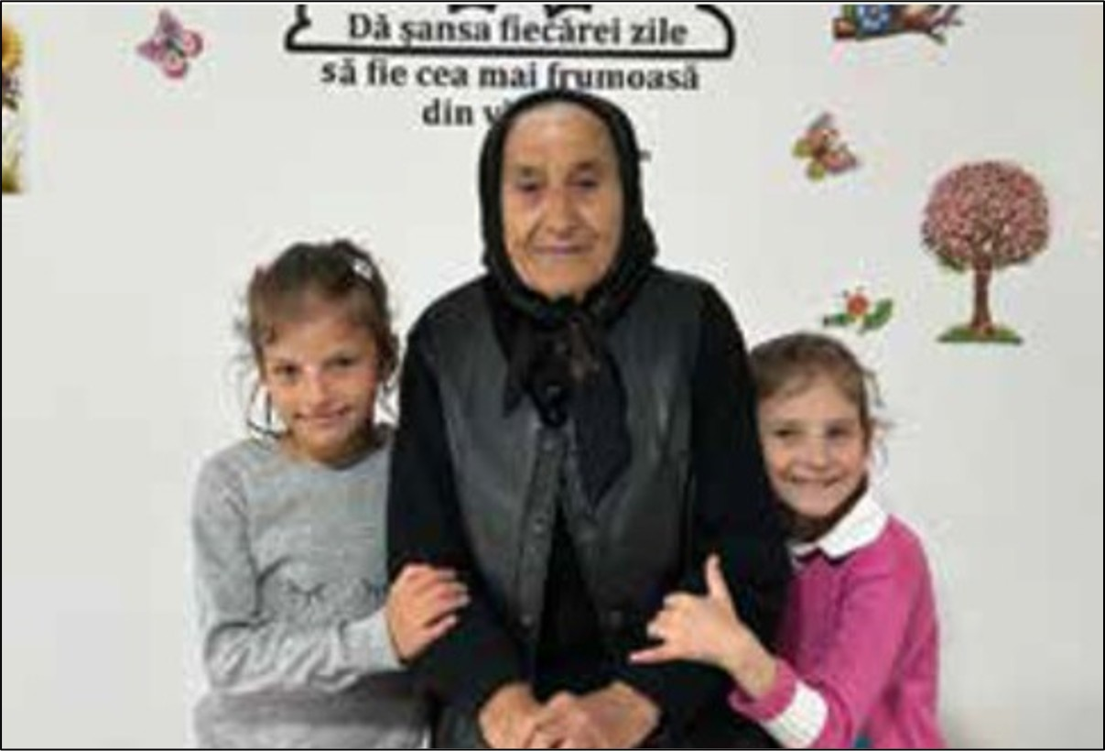
3° Trim 2026

Slide 4
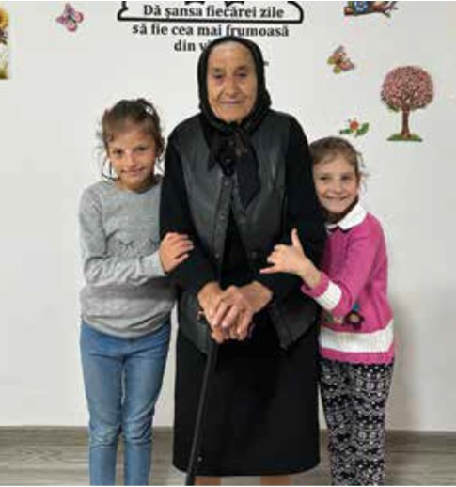

S13 – Missões – 26 de setembro
Vovó feliz
Ana, Bisavó Chirca e Simona
Romênia

Slide 5
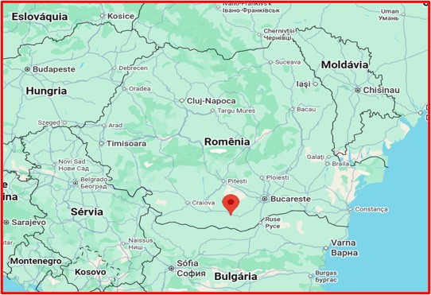
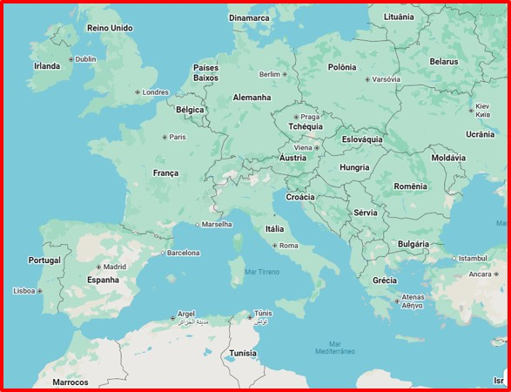
Onde fica Romênia? Perto do mar Negro ao norte da Bulgária É de lá que vem a nossa história de hoje.
Na cidade de Peretu, uma Escola Adventista receberá parte das ofertas deste trimestre.
Romênia
Peretu
Europa

Slide 6
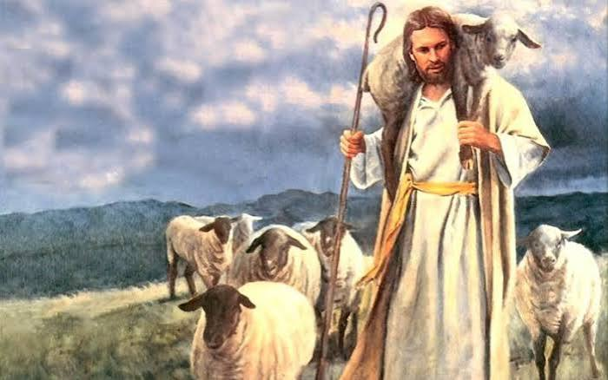
Esta é a história de uma bisavó e suas duas bisnetas na Romênia.
Quando a bisavó Chirca era pequena, ela aprendeu sobre Jesus com alguns vizinhos muito gentis que pertenciam à Igreja Adventista do Sétimo Dia. Mas a bisavó Chirca vivia em um país muito rigoroso que não acreditava em Jesus. A Romênia era um país comunista, e ninguém tinha permissão para acreditar em Deus. Seus pais a proibiram de aprender sobre Jesus e disseram que ela não poderia passar tempo com os gentis vizinhos adventistas.
A menina queria aprender mais sobre Jesus, mas isso parecia impossível. Então ela precisou esperar. Depois de algum tempo, ela se casou, teve filhos, netos e duas bisnetas: Ana e Simona.
Durante todos esses anos, a vida mudou na Romênia. O governo comunista chegou ao fim e o novo governo permitiu que as pessoas aprendessem sobre Jesus.

Slide 7
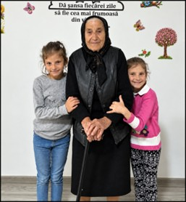
A bisavó Chirca amava profundamente suas bisnetas Ana e Simona. Ela queria o melhor para elas, então começou a ficar muito preocupada quando as meninas tiveram problemas na escola pública.
A bisavó soube a respeito de uma Escola Adventista. Ela se lembrou de ter aprendido sobre Jesus com gentis vizinhos adventistas quando era pequena. Ela sabia que Ana e Simona tinham que estudar na Escola Adventista.
A bisavó Chirca foi à escola e perguntou aos professores se as meninas poderiam frequentá-la. Ela descobriu que não havia vagas para novos alunos. Mas, quando os professores souberam que a bisavó Chirca estava criando as meninas sozinha, fizeram o possível para que Ana e Simona começassem a estudar na Escola Adventista.
Ana, Bisavó Chirca e Simona

Slide 8
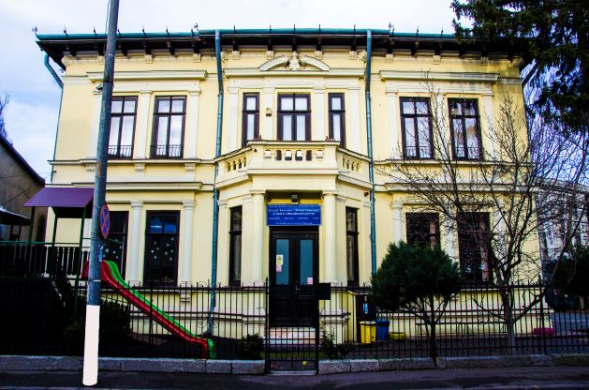
Ana e Simona amaram a nova escola. Quando voltaram para casa após o primeiro dia, elas abraçaram a bisavó Chirca com força e falaram:
– Gostamos tanto dessa escola que nunca mais iremos para outra!
As meninas amaram as professoras. Elas amaram aprender sobre Jesus e cantar sobre Ele. Tudo o que aprendiam, elas compartilhavam com a bisavó Chirca. Elas até lhe ensinaram a agradecer a Deus pelas refeições.
A bisavó Chirca ficou muito satisfeita.
– É bom que vocês tenham aprendido a orar antes de comer – disse ela. – Deus vai torná-las fortes quando orarem.
Ela ficou tão satisfeita que começou a frequentar a Igreja
Adventista do Sétimo Dia aos sábados. Lá, ela aprendeu mais sobre Jesus, o mesmo Jesus sobre o qual tinha ouvido falar pela primeira vez quando era pequena. Mesmo com 84 anos, ela entregou seu coração a Jesus e foi batizada.
Escola Adventista na Romênia

Slide 9
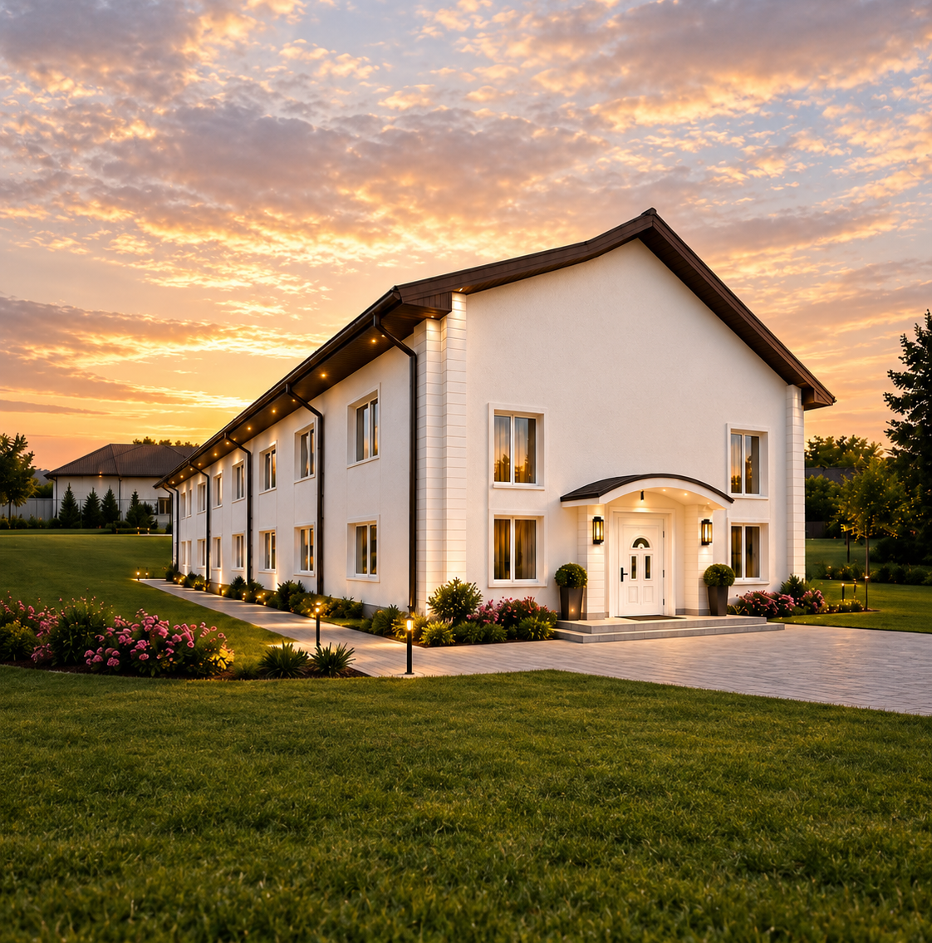
A bisavó Chirca estava muito feliz! Ela contou às outras bisavós, avós e mães sobre a Escola Adventista.
– A Escola Adventista mudou minha vida e a vida das minhas bisnetas – contou.
Logo, essas bisavós, avós e mães começaram a perguntar se poderiam enviar seus filhos para a Escola Adventista. Os professores ampliaram a escola para que mais crianças pudessem frequentá-la. Agora, 55 crianças frequentam a Escola Adventista, e apenas seis são de lares adventistas.
Crianças em toda a Romênia estão aprendendo sobre Jesus em Escolas Adventistas.
Igreja Adventista em
Pereatu, Romênia

Slide 10
Parte das ofertas deste trimestre ajudará na ampliação de duas outras escolas em que muitas crianças aprendem sobre Jesus. Outros projetos importantes na Divisão Intereuropeia que serão beneficiados pela oferta incluem uma Escola de Educação Infantil em Sófia, na Bulgária; um acampamento para jovens, acampamento da igreja e centro de treinamento na Bélgica; e um dormitório na Universidade Adventista Italiana Villa Aurora, em Florença, na Itália.

Slide 11
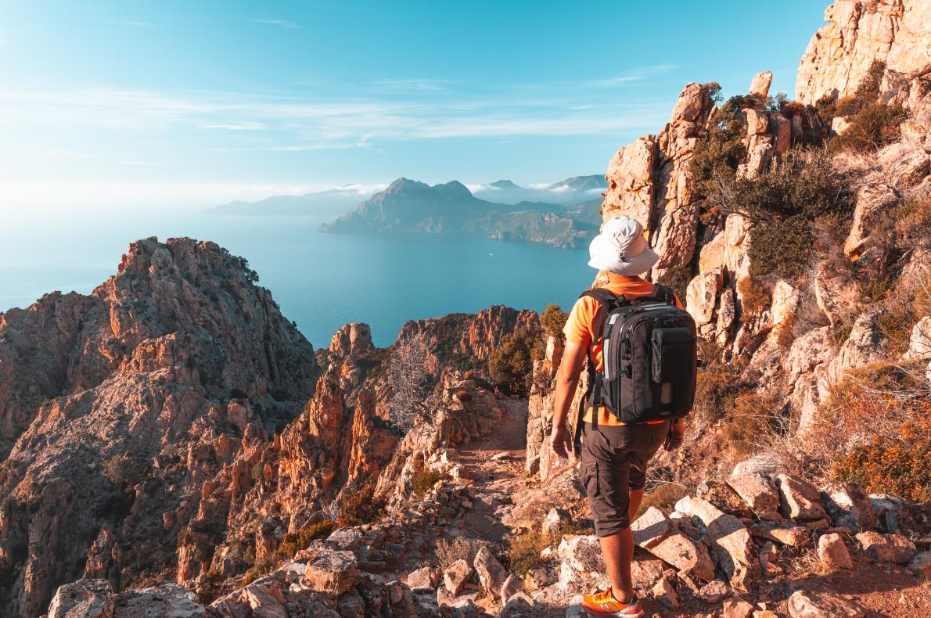

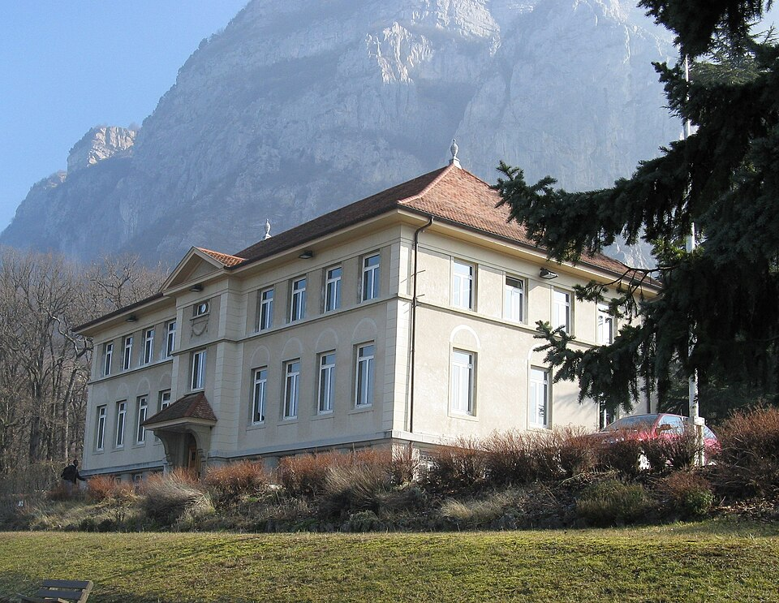
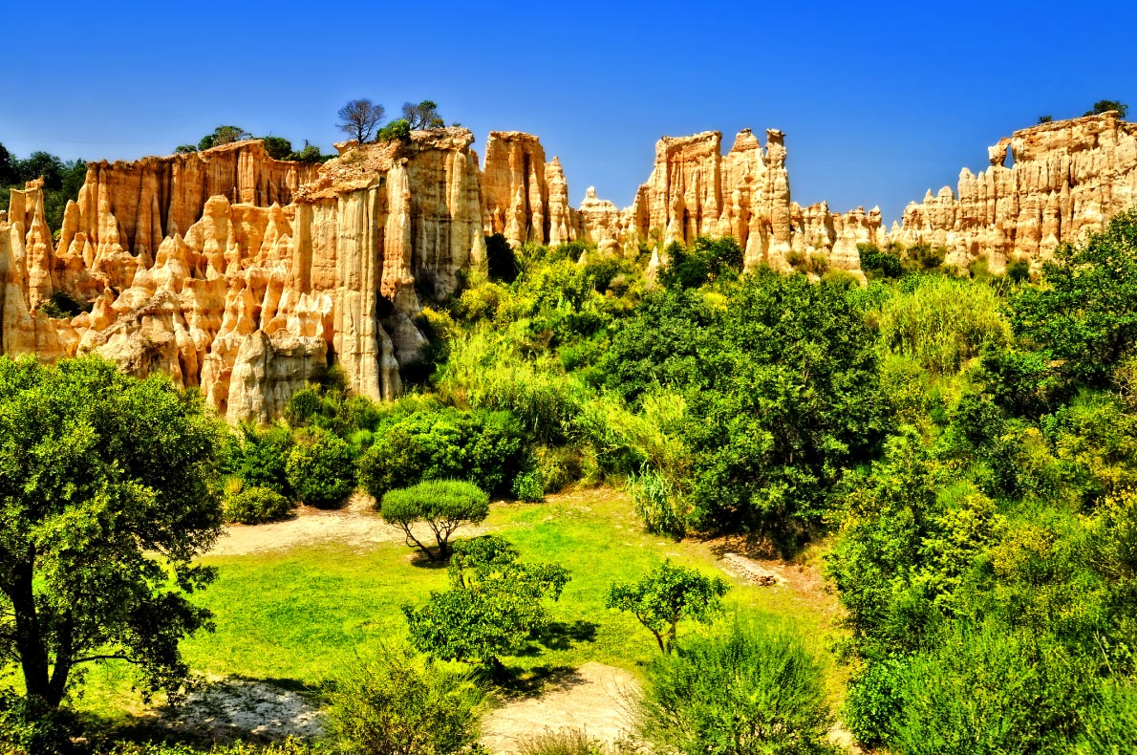
S13
Na França, há poucas escolas adventistas do sétimo dia. A maioria das crianças frequenta escolas públicas ou outras escolas particulares. No entanto, a partir do 6° ano, muitas vezes há aulas aos sábados na rede pública, tornando a situação desafiadora para as crianças adventistas.
Bandeira da França
Paisagens naturais na França
Campus do Colégio Adventista de Saléve

Slide 12
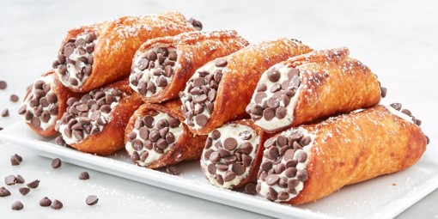
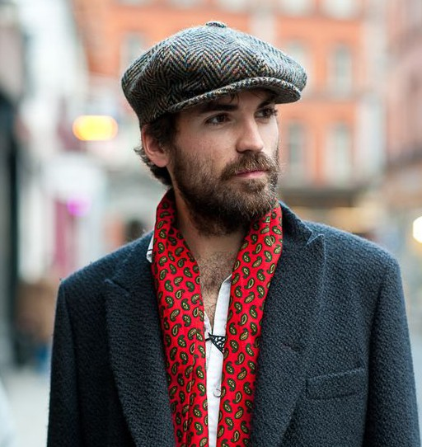
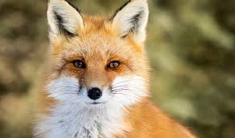

Itália
• Sicília tem uma fauna muito variada, incluindo a raposa, doninha, marta, veados, javali, porco-espinho de crista, ouriço, cobra aspida, águia dourada, falcão peregrino, abelha e cegonha comum.
• A Sicília é bem conhecida pela sua cozinha variada e deliciosa, da qual o cannoli é provavelmente o mais famoso: uma massa de massa frita na forma de um tubo com um recheio doce que geralmente contém queijo ricota.
• O coppola siciliano é um tipo de boné tradicional (geralmente feito de lã) que os homens costumam usar. Agora é considerado um símbolo da herança siciliana.
cannoli
raposa
coppola siciliano
Bandeira da Itália

Slide 13
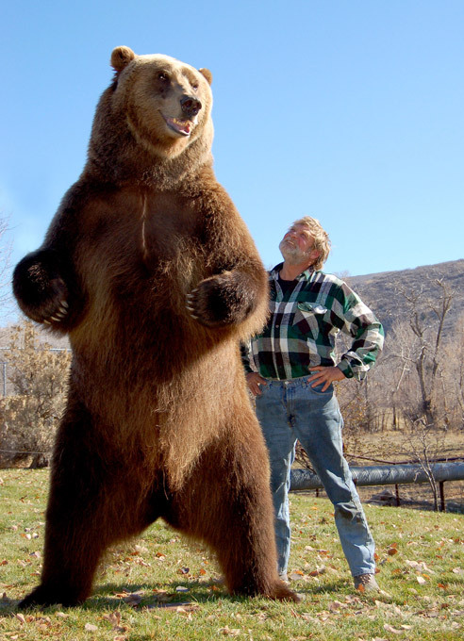
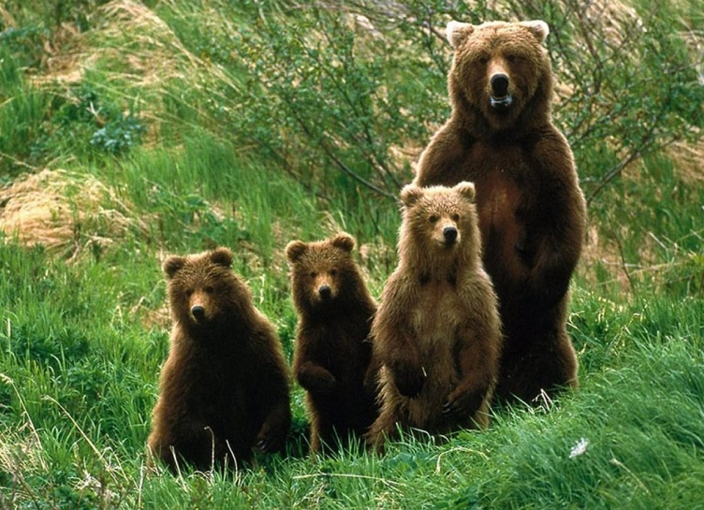
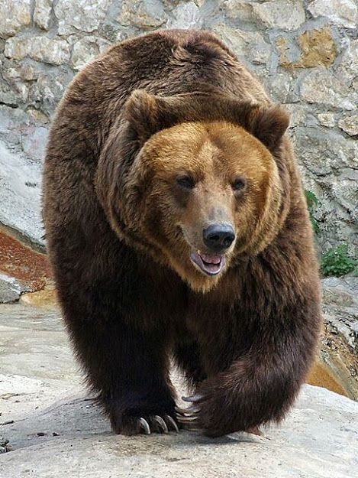

Urso-pardo
O urso-pardo é um animal solitário, que durante o inverno, procura cavernas para hibernar (dormem por até sete meses seguidos, não acordam nem para comer);
A maior população de ursos-pardos vive na Romênia;
No inverno passa diversos dias dormindo na toca, mas acorda com frequência e com fome;
Sua alimentação é variada, incluindo larvas, frutas silvestres, mel, peixes, pequenos roedores e grandes animais como cervos e alces;
O urso-pardo vive de 25 a 30 anos e medem de 1,70 m a 2,50 metros de altura, e cerca de 3 metros em pé;
Bandeira da Romênia

Slide 14


Mostre a Romênia em um mapa.
Em seguida, mostre a cidade de Peretu, onde uma Escola Adventista receberá parte das ofertas deste trimestre.
A escola de Peretu foi inaugurada com apenas um aluno em 2016.

Slide 15
Qualquer observação sobre este material entre em contato comigo pelo e-mail:
Ruy Ernesto N Schwantes ( ruy_ernesto@hotmail.com )

